Slide 1
SREČANJE Z NEZNANCEM

Slide 2
Kdo je neznanec?
Neznance ali tujec je nekdo, ki ga ti ali tvoja družina ne poznate.
Neznanci ne izgledajo vedno strašljivo.
Neznanci so lahko tudi zelo prijazni.

Slide 3
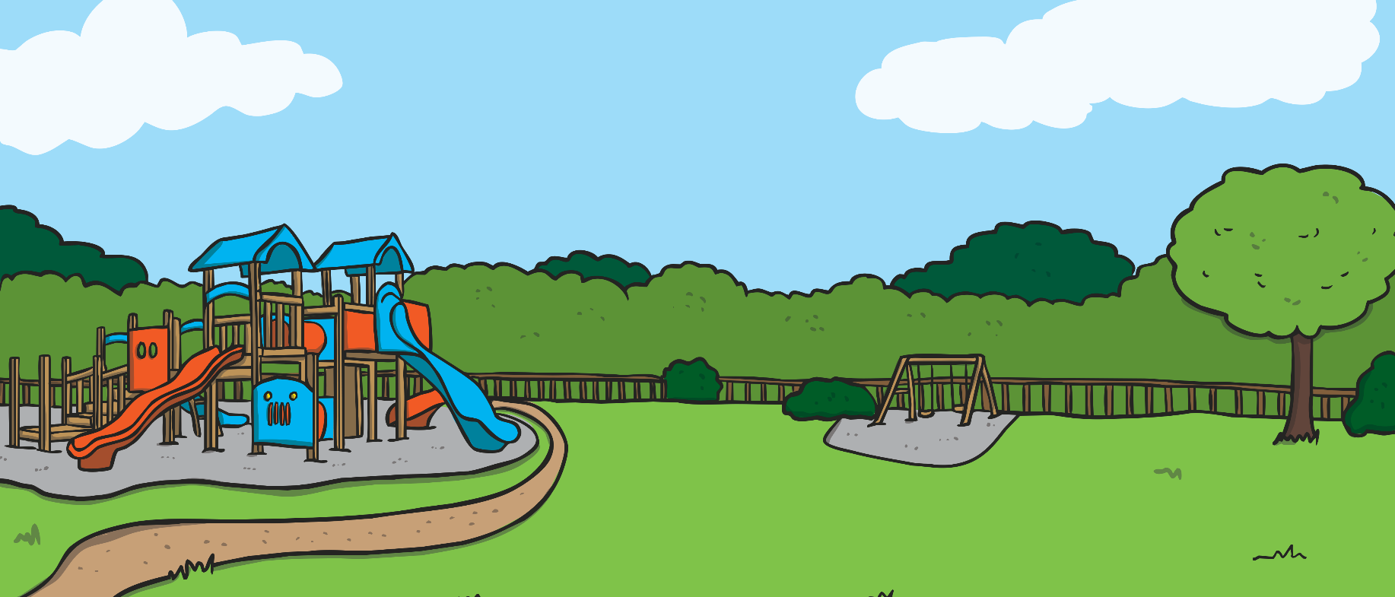
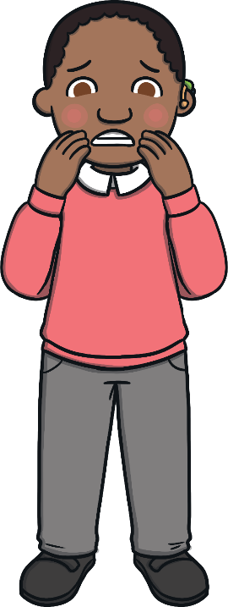
Če se izgubiš
Ostani miren.
Poišči odraslega, s katerim se lahko pogovoriš in ga lahko prosiš za pomoč.

Slide 4
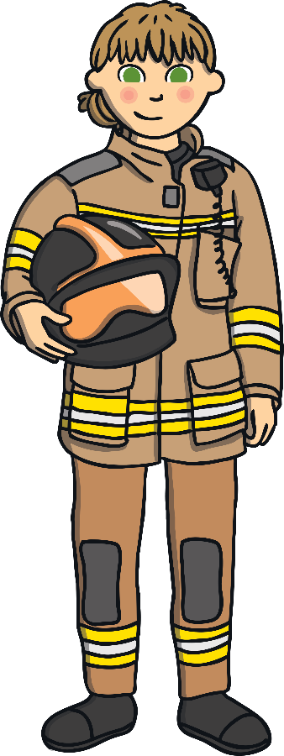
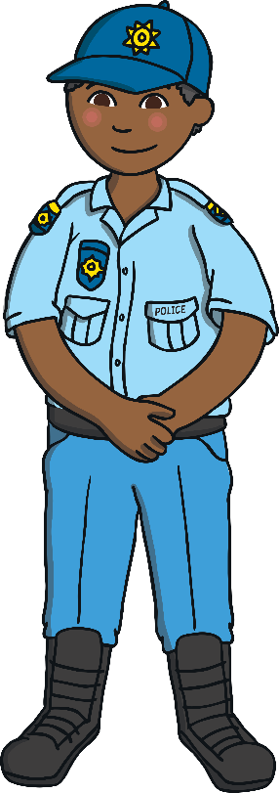
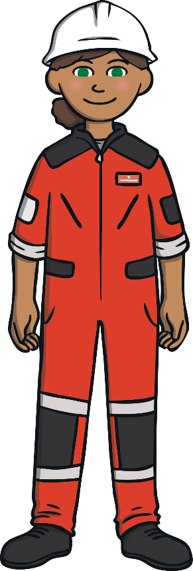
Na koga se lahko obrnem?
Nekateri neznanci so „varnejši neznanci“. Varnejši neznanci so ljudje, s katerimi se lahko pogovoriš in ti bodo pomagali, če se izgubiš ali si v nevarnosti. Varnejši neznanci nosijo uniformo in značko.
Varnejšemu neznancu povej svoje ime in svoje podatke.

Slide 5
Pomembni podatki, ki jih moraš NUJNO poznati:
Ime in priimek staršev
Naslov stalnega bivališča
Telefonska številka staršev

Slide 6
Če ne vidiš varnega neznanca, poišči varno stavbo, v katero lahko vstopiš. Ljudi v njej prosi za pomoč.

Slide 7
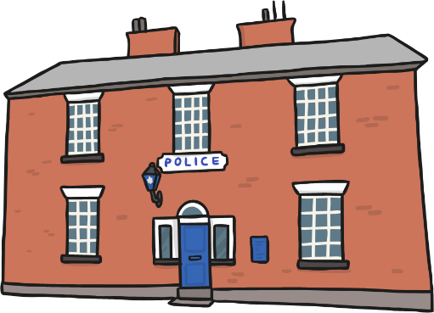
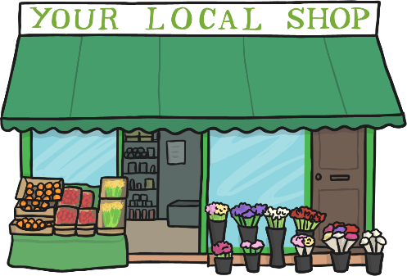
Kaj je lahko varna stavba?
Trgovina, šola, zdravstveni dom, policijska postaja, gasilski dom ...

Slide 8
Zagotavljanje varnosti pri srečanju z neznancem
Nikoli ne odidi nikamor z neznancem.
Nikoli ne vstopi v avto neznanca.
Če te kdo prestraši, pojdi na varnejši kraj in to povej odraslemu.
Če ti neznanec nekaj ponudi (npr. darilo), glasno odvrni NE.
TECI !
KRIČI !
POVEJ !
Če te neznanec prosi, da nekaj ohraniš kot skrivnost, to povej odrasli osebi, ki ji zaupaš.

Slide 9
https://www.youtube.com/watch?v=TBvZUz3ph9E
Oglej si kratek videoposnetek.

Slide 10
Vaja: Kaj moram storiti?
Neznanec reče, da te bo odpeljal domov, ker je tako dogovorjen starši. Pravi, da je prijatelj tvoje mame ali očeta.

Slide 11
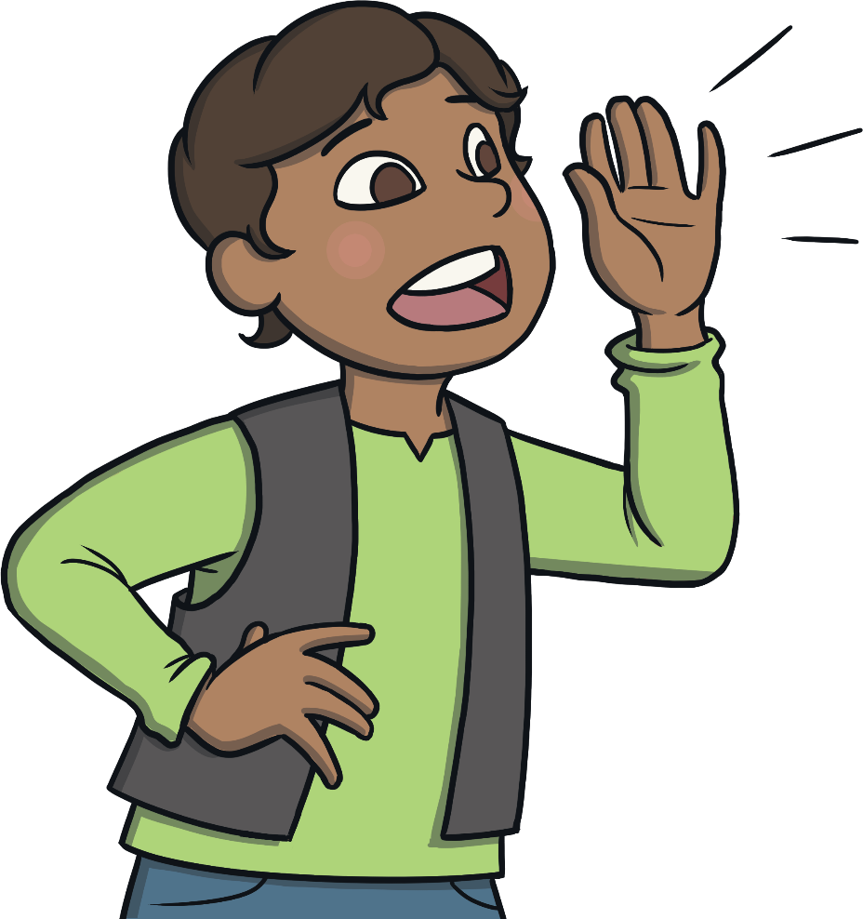
To je lahko trik!
„Ne, ne poznam vas“ in ostaneš z učiteljem ali varnejšo odraslo osebo.
Kriči. Teci. Povej!

Slide 12
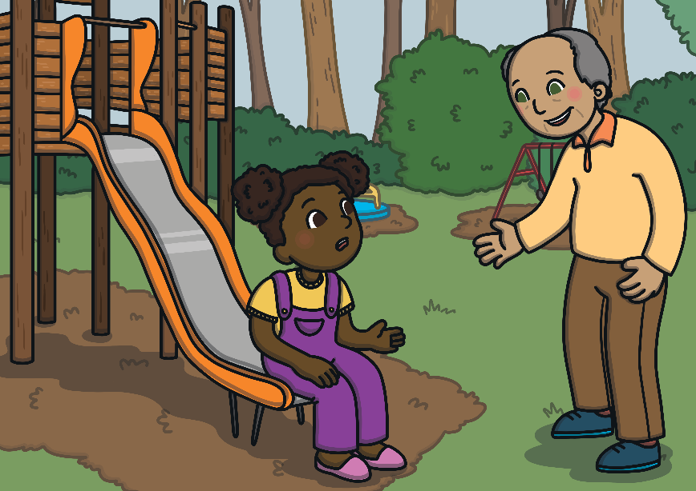
Kaj moram storiti?
Neznanec želi, da greš z njim do avta, kjer ima sladkarije, mladičke živali, igrače …

Slide 13
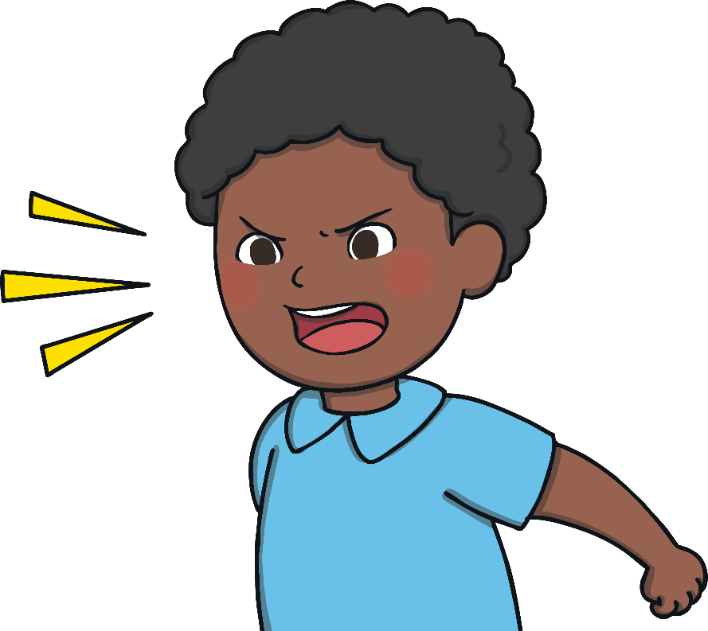
To je lahko trik!
„Ne, ne poznam vas!“
Kriči. Teci. Povej!

Slide 14
Kaj smo se naučili?

